Slide 1
리버스 엔지니어링(2)
발표자: 양유진
링크: https://youtu.be/oiuS7dfvP5o

Slide 2
실습 환경 조성
1. lena reversing 다운로드 >> 공유폴더에 복사 >> 압축풀기
https://github.com/re4lfl0w/lena_reversing
2. lena reversing tutorial 2에서 Keyfile.dat 파일 삭제
lena_reversing-master\snd-reversingwithlena-tutorials\snd-reversingwithlena-tutorial01.tutorial\files

Slide 3
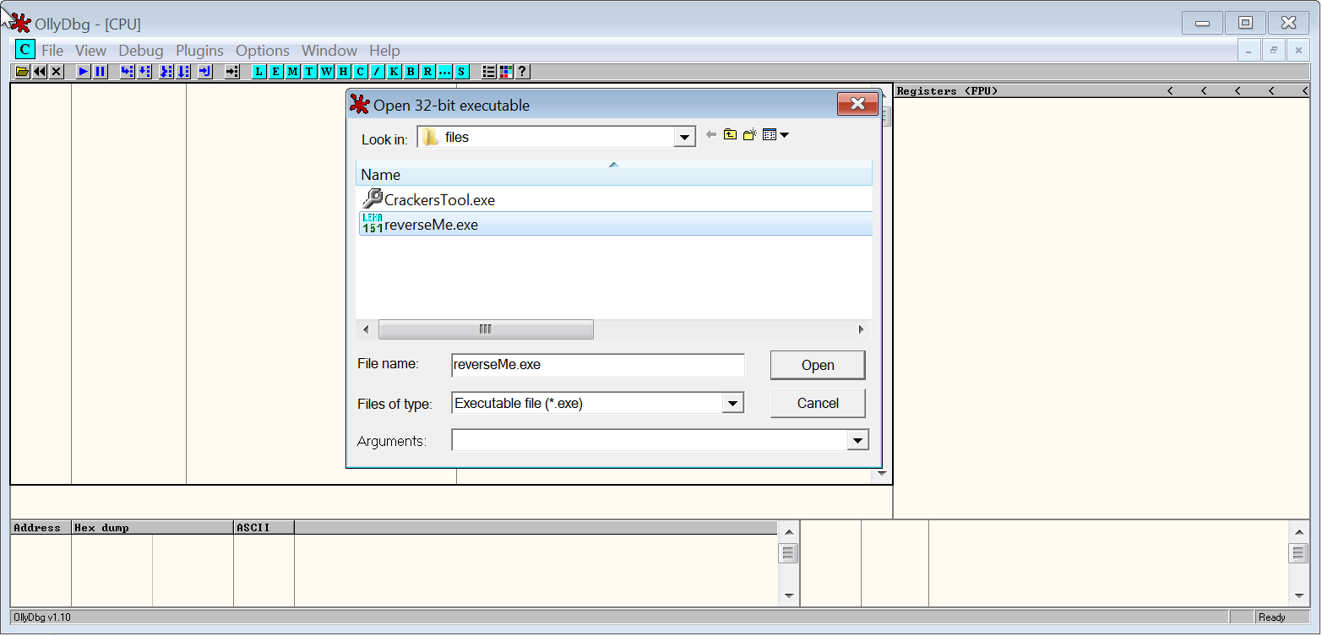
1. OllyDbg로 실습 파일 열기
File >> Open >> reverseMe.exe
lena_reversing-master\snd-reversingwithlena-tutorials\snd-reversingwithlena-tutorial02.tutorial\files

Slide 4
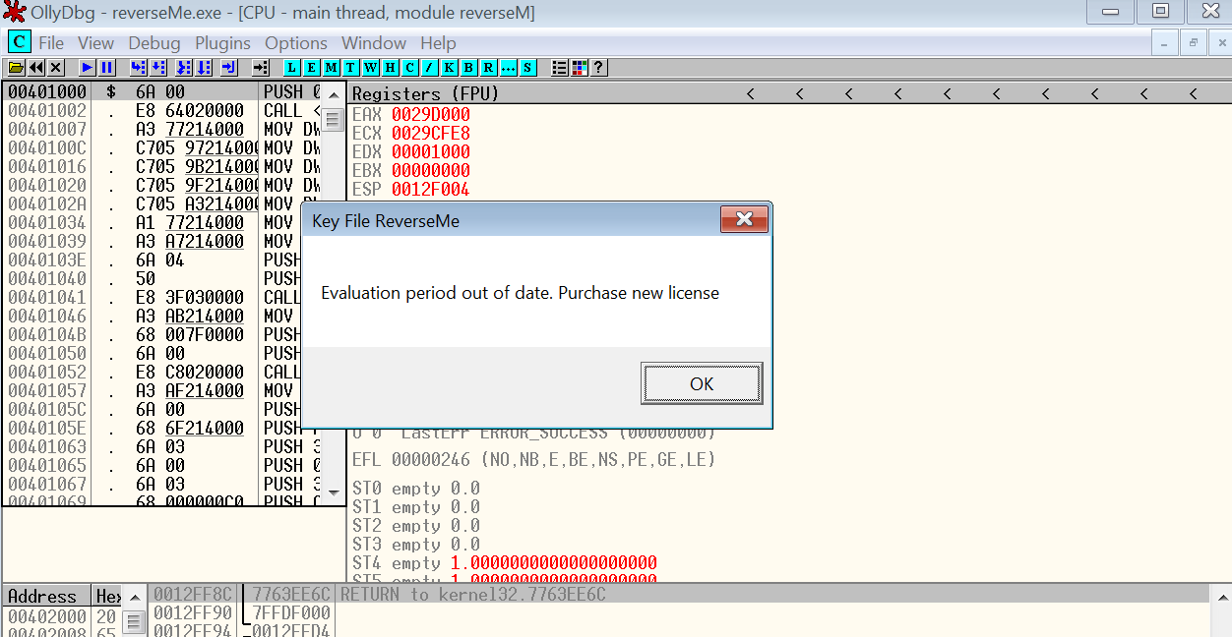
2. 리버싱 전 파일 실행
F9 또는 실행버튼(▶) 눌러 실행
Notes:
평가 기간 만료

Slide 5
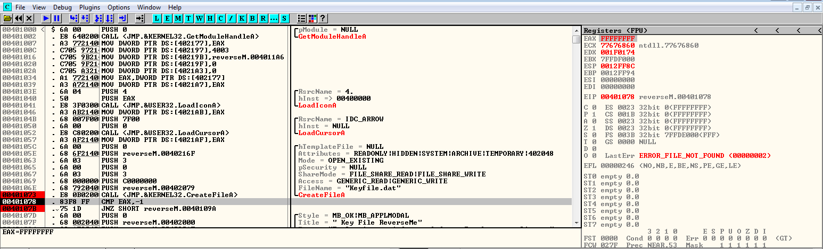
3. 시도 (1) CreateFileA
Notes:
평가 기간 만료

Slide 6
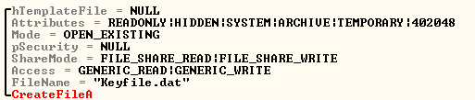
3. 시도 (1) CreateFileA
hTemplateFile
기존 파일과 동일한 특성을 가지는 새 파일 생성시 사용되는 전달인자 // 기존파일 열 때는 NULL
Attributes
파일 속성//읽기전용, 숨김파일, 운영체제 독점적, 기록O, 캐시 메모리에 저장
Mode
파일 존재 여부에 따른 수행 작업 // OPEN_EXISTING: 파일이 존재할 경우에만 열기
pSecurity
파일 보안 속성 // NULL이 기본값
ShareMode
공유모드 // 다른 프로세스가 FILE_SHARE_READ: 파일 읽기 허용, FILE_SHARE_WRITE: 파일 쓰기 허용
Access
파일 권한 // GENERIC_READ: 읽기 가능, GENERIC_WRITE: 쓰기 가능
FileName
파일 이름
Notes:
평가 기간 만료

Slide 7
3. 시도 (1) CreateFileA
EAX: 함수의 반환값 전달하는 역할
(FFFFFFFF = -1)
값이 같으면 Z 플래그는 1이 됨.
CMP 결과는 Z 플래그에 영향을 미침.
*CMP 연산 방법: (비교조건1)-(비교조건2)
Notes:
평가 기간 만료

Slide 8
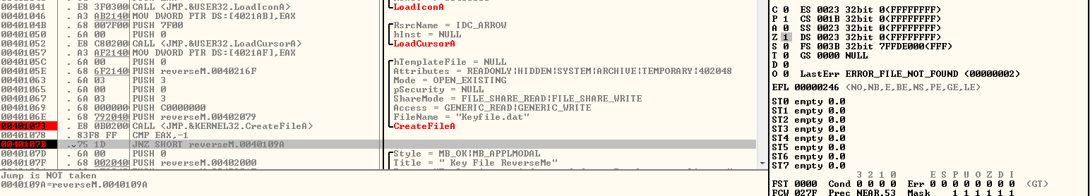
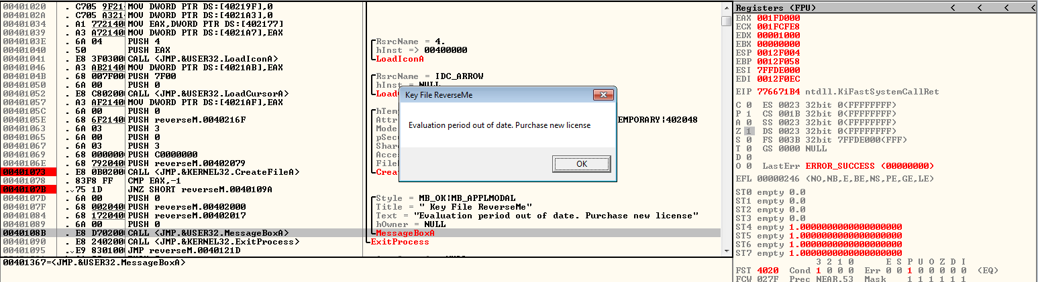
3. 시도 (1) CreateFileA
Z=1 JUMP 수행하지 않음.
JNZ(Jump Not Zero): Z=0일 때, JUMP 수행
Notes:
평가 기간 만료

Slide 9
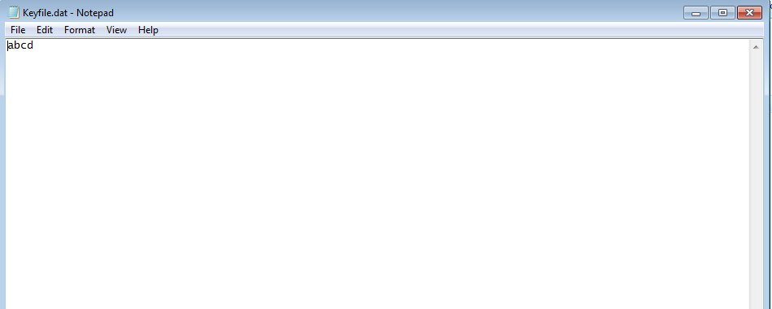
3. 시도 (1)의 솔루션 - Keyfile.dat 파일 생성
Keyfile.dat 파일이 없어서 CreateFileA 함수에서 -1 을 반환함
→ 같은 폴더 내에 메모장 이용하여 파일 생성
Notes:
평가 기간 만료

Slide 10
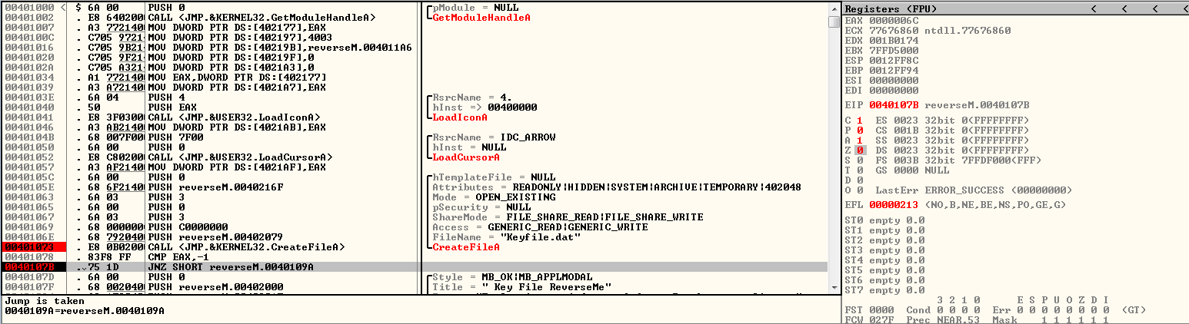
3. 시도 (2) ReadFile
EAX(0000006C)와 -1은 다름
Z=0 → 0040109A로 JUMP 수행
Notes:
평가 기간 만료

Slide 11
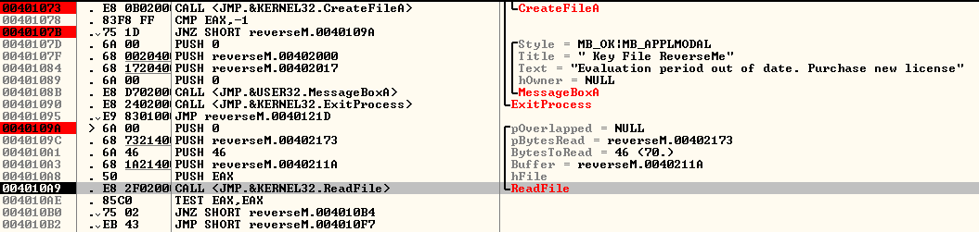
3. 시도 (2) ReadFile
pOverlapped
비동기 입출력 위한 OVERLAPPED 구조체 포인터 //NULL은 비동기 입출력 사용X
pBytesRead
입력데이터<BytesToRead일 경우, 읽어온 바이트 수 저장하는 공간 주소
BytesToRead
한 번에 읽어오는 바이트 수
Buffer
버퍼(읽은 데이터 저장할 공간) 포인터
hFile
파일의 handle
Notes:
평가 기간 만료

Slide 12
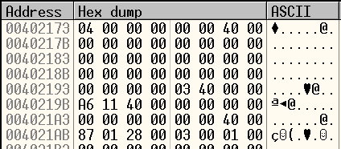
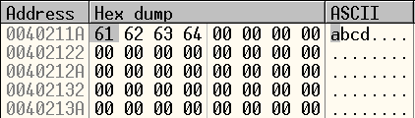
3. 시도 (2) ReadFile
4bytes
Notes:
평가 기간 만료

Slide 13
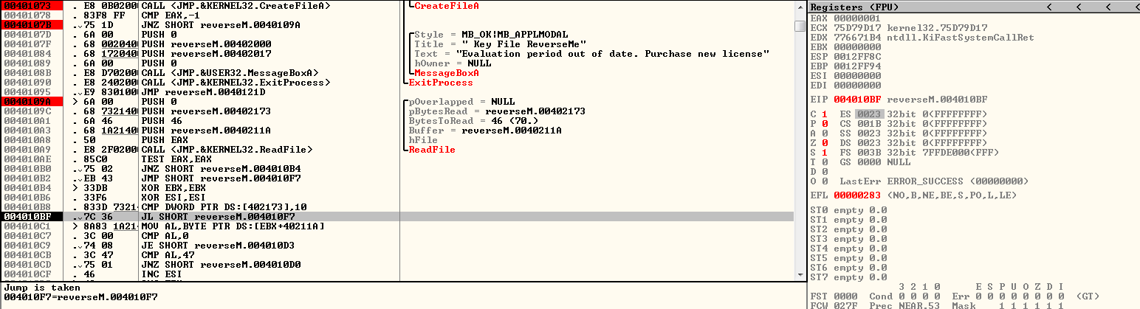
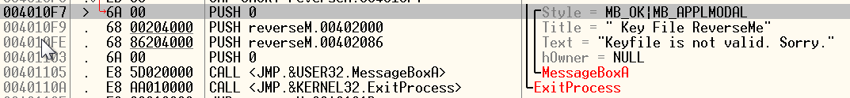
3. 시도 (2) ReadFile
TEST: 두 operand를 AND 연산하는 명령어
4
4<16(x10) → JUMP 수행
JL(Jump if A less than B): A<B이면 JUMP
*CMP와 함께 쓰임.
004010BF에서 JUMP 수행하지 않도록 해야함 → 입력 글자>=16
Notes:
평가 기간 만료

Slide 14
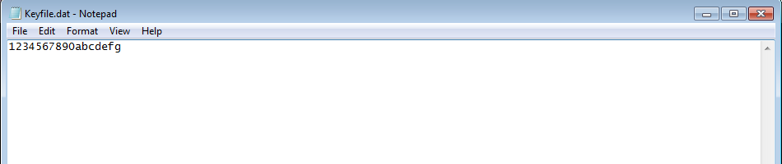
3. 시도 (2)의 솔루션 - Keyfile.dat 글자수 늘리기
16바이트 이상이 되도록 16글자 이상 입력함.
Notes:
평가 기간 만료

Slide 15
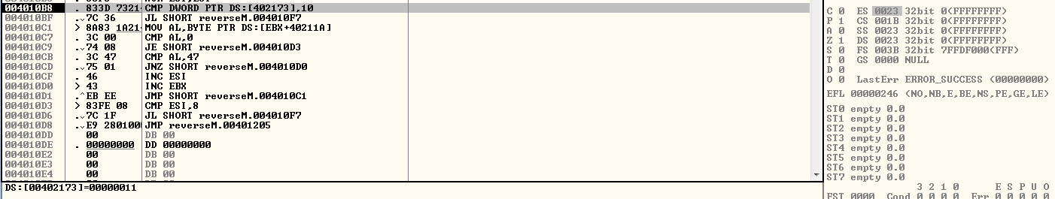
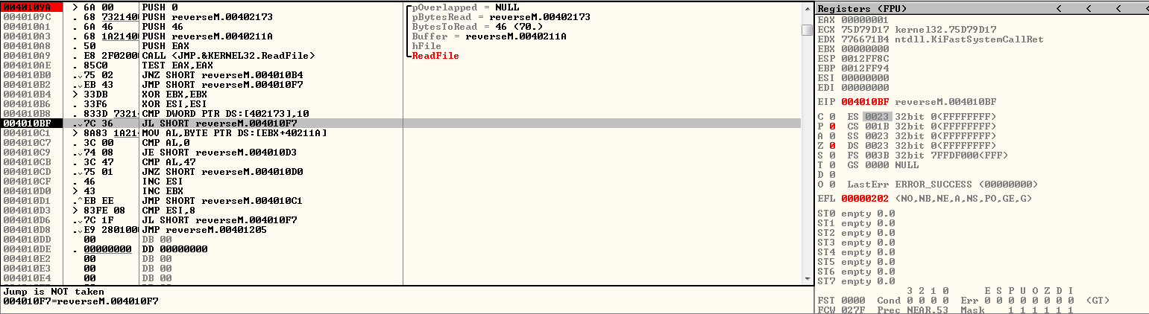
3. 시도 (3)
17bytes
Notes:
평가 기간 만료

Slide 16
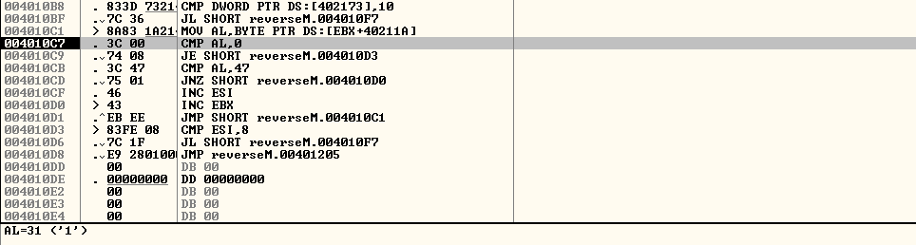
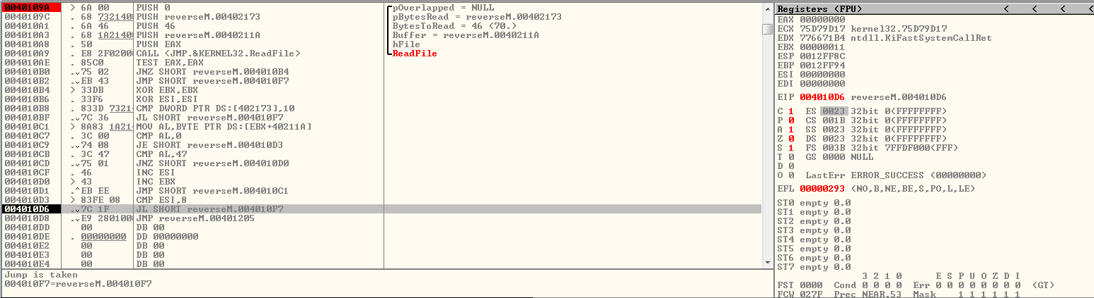
3. 시도 (3)
문자 다 읽을 때까지 4010C1~4010D1 반복
다 읽고나면 4010D3으로 JUMP
파일의 문자(40211A에 위치) 1바이트씩 가져와서 AL에 저장
AL=0 → 더 이상 읽을 문자가 없다. (다 읽으면 4010D3으로 JUMP)
JE(Jump Equal): CMP한 값이 같으면 JUMP 수행
0x47(71)은 G의 ASCII 코드 → CMP해서 같으면 JUMP하지 않음.
EBX+1하여 다음 문자 주소로 이동
ESI(0)≠8 → Z플래그=0
ESI<8 → (S플래그=1)JUMP수행
004010D6에서 JUMP 수행하지 않도록 해야함 → ESI>=8 → G가 8개 이상 들어가야 함.
Notes:
평가 기간 만료

Slide 17
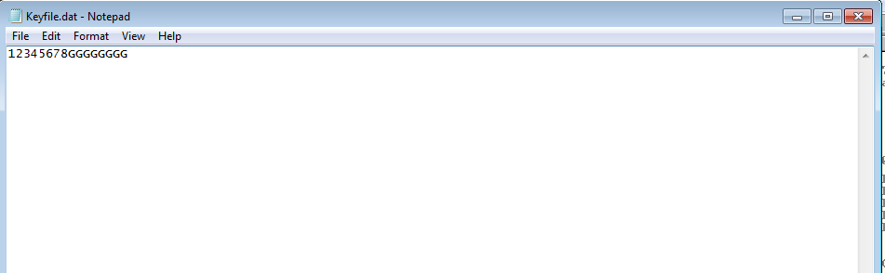
3. 시도 (3)의 솔루션 - Keyfile.dat에 G 8개 추가
16글자 이상에 G가 8번 이상 나와줘야함.
Notes:
평가 기간 만료

Slide 18
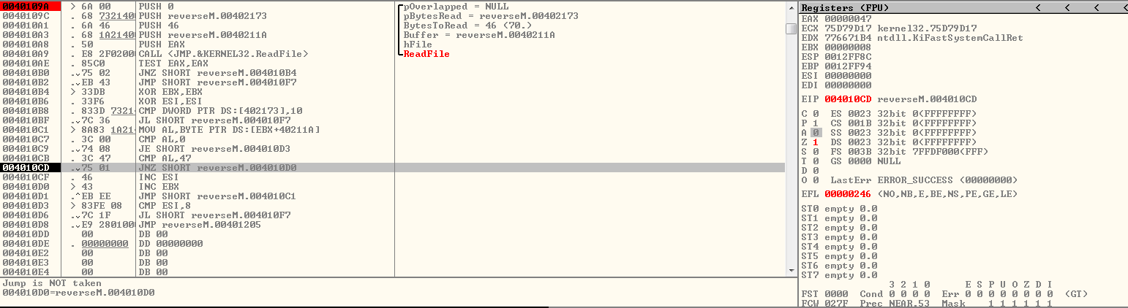
3. 시도 (4)
ESI+1
Notes:
평가 기간 만료

Slide 19
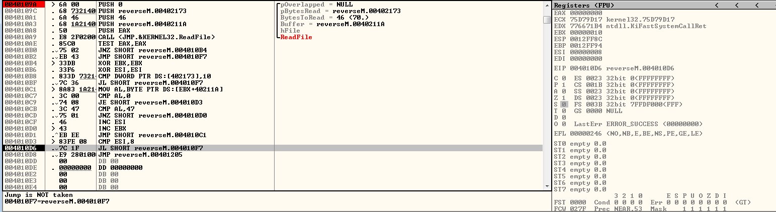
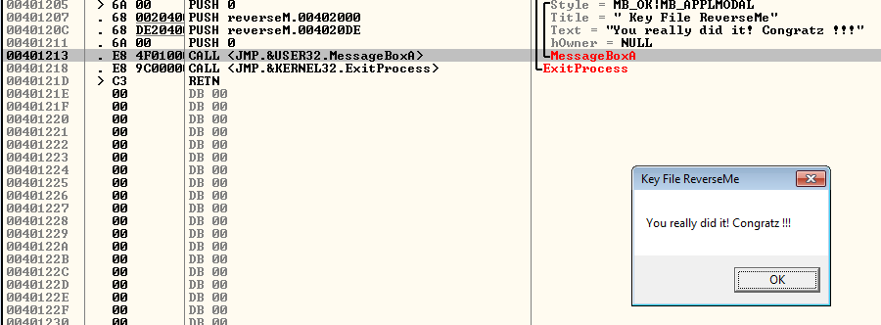
3. 시도 (4)
ESI(8)=8 → S플래그=0, Z플래그=1
조건과 관계없이 401205로 JUMP
Notes:
평가 기간 만료

Slide 20
4. 결론 (성공하기 위한 조건)
Keyfile.dat파일은 라이선스 파일이다.
Keyfile.dat 파일이 존재해야 함.
글자가 16글자 이상이어야 함.
글자에 대문자 G가 8번 이상 나와야 함.
Notes:
평가 기간 만료

Slide 21
감사합니다

